Slide 1
20130515 小學堂

Slide 2
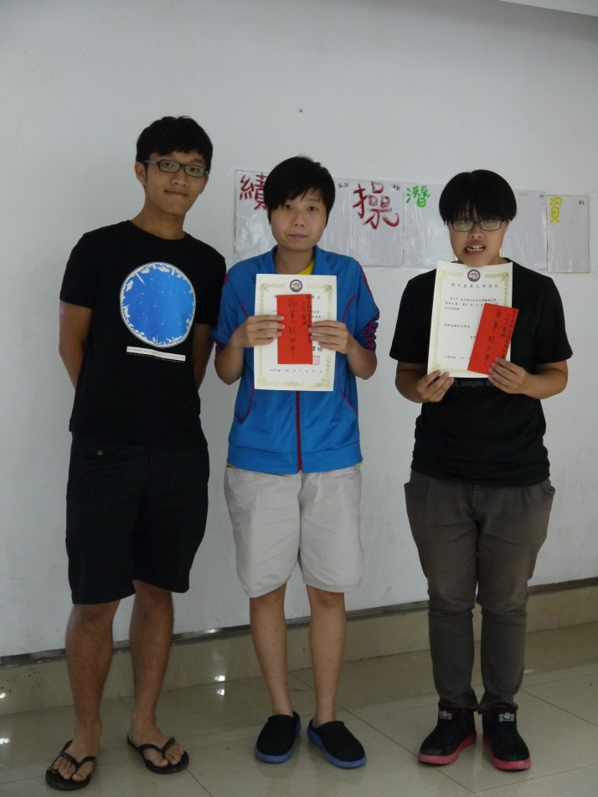
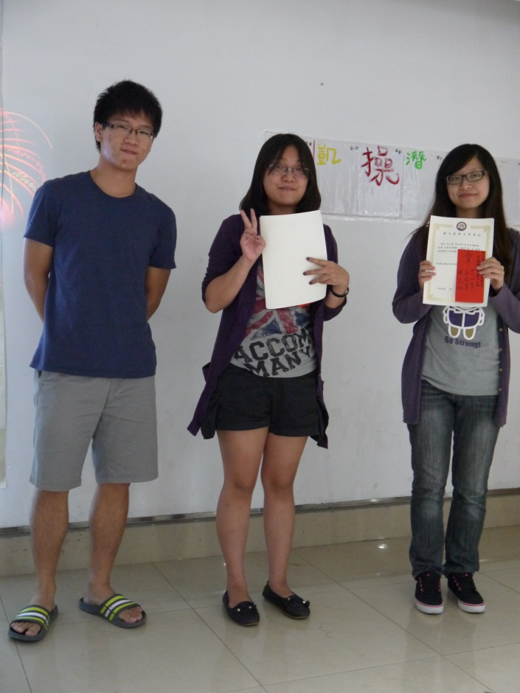
體育周頒獎

Slide 3
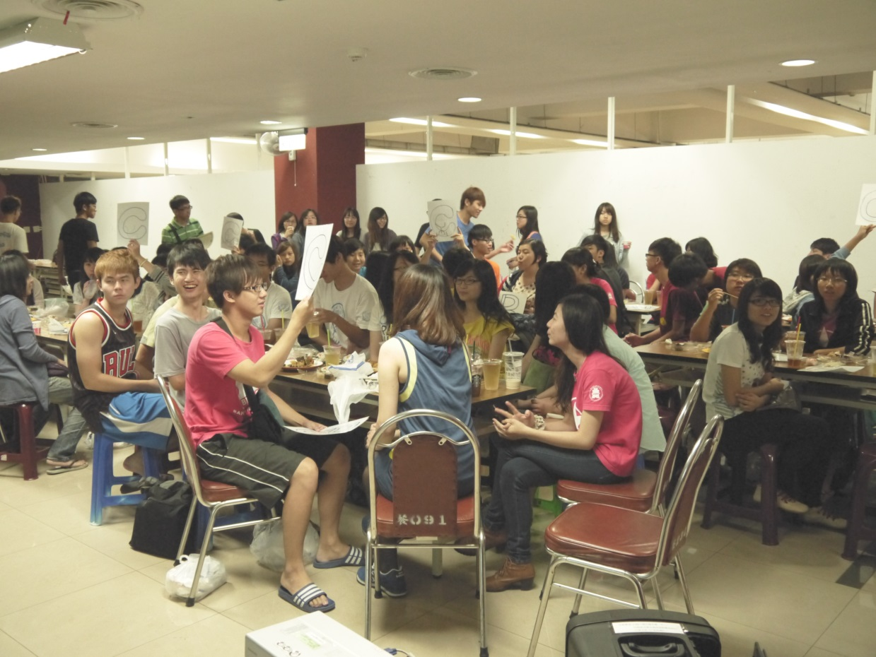
N個家

Slide 4
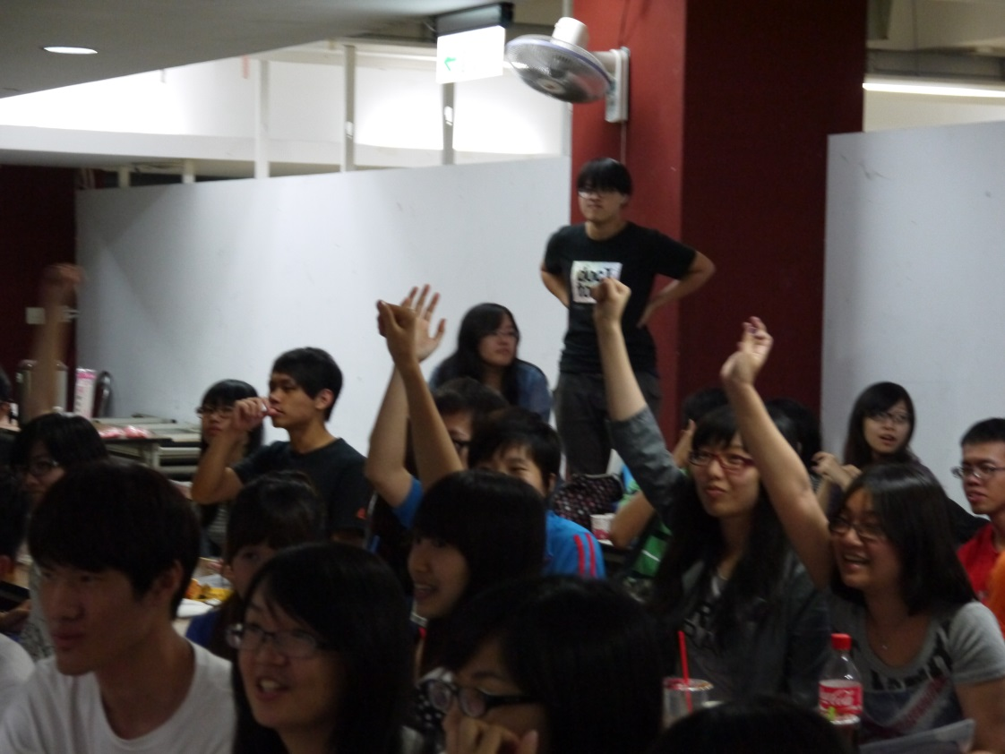
搶答盛況

Slide 5
懲罰時間

Slide 6
